Slide 1
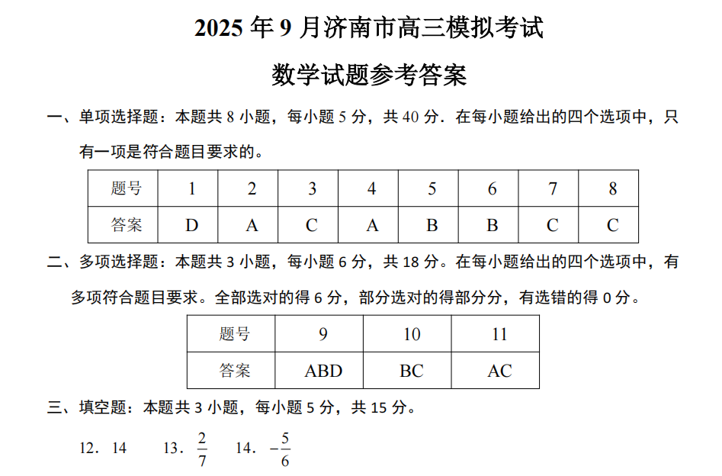

Slide 2
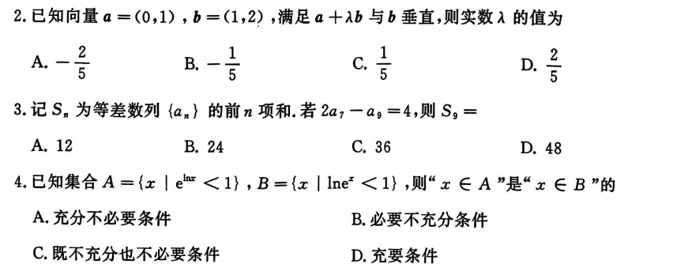

Slide 3
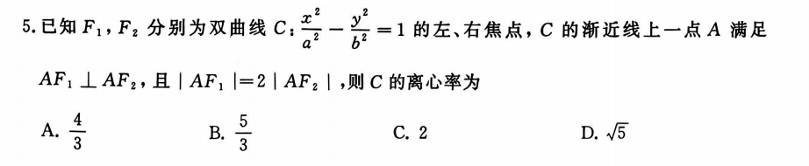

Slide 4
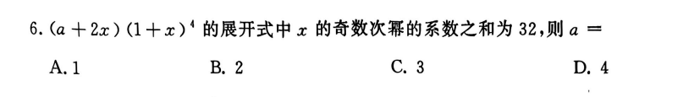

Slide 5
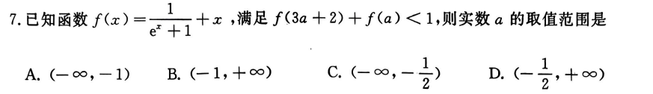

Slide 6
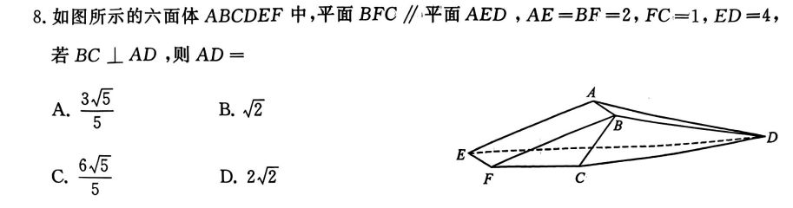

Slide 7
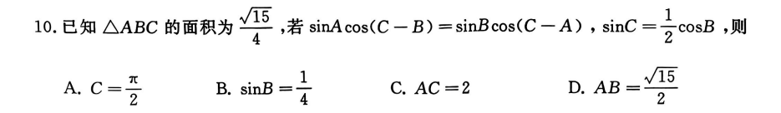

Slide 8
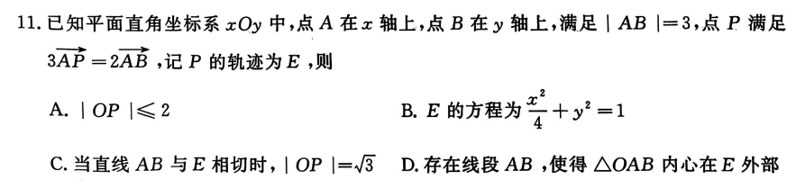

Slide 10
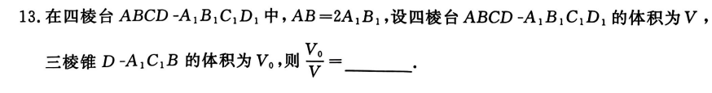

Slide 12
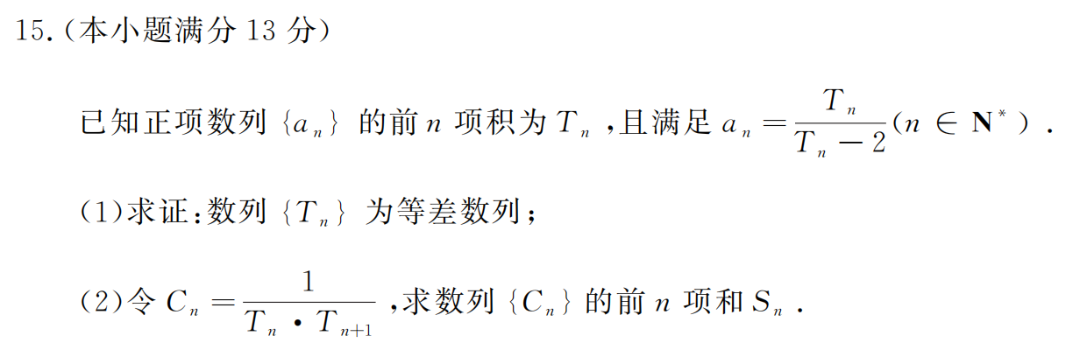
15题
本题第一问5分，第二问8分，共13分

Slide 13
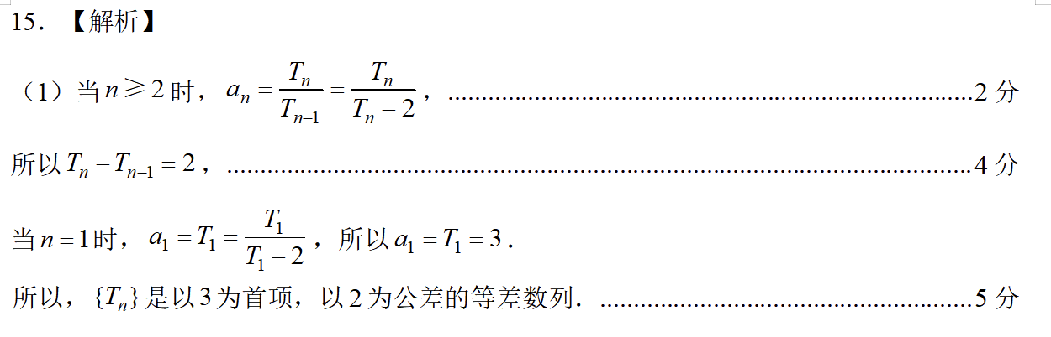
第一问5分
15题
说明：5分点未说明首项不扣分

Slide 14
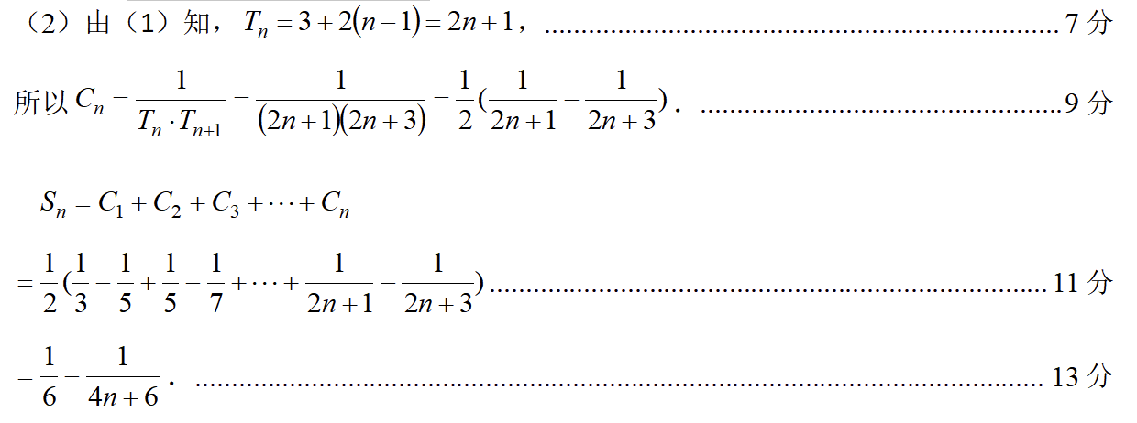
第二问8分
15题

Slide 15
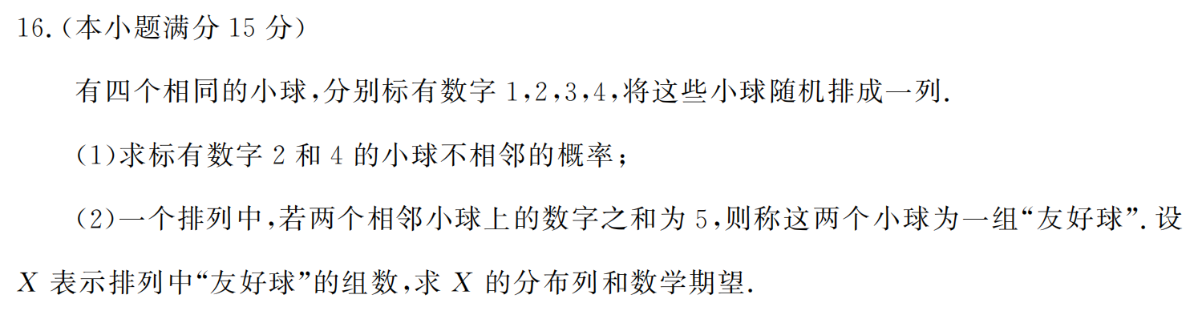
16题
本题第一问5分，第二问10分，共15分

Slide 16
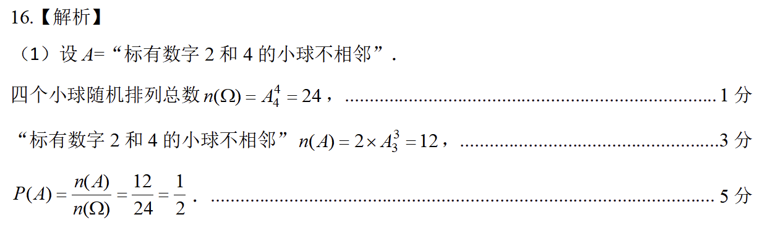
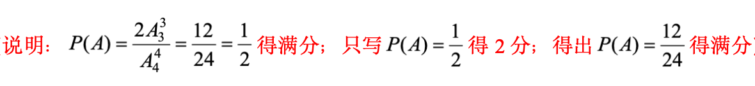
第一问5分
16题

Slide 17
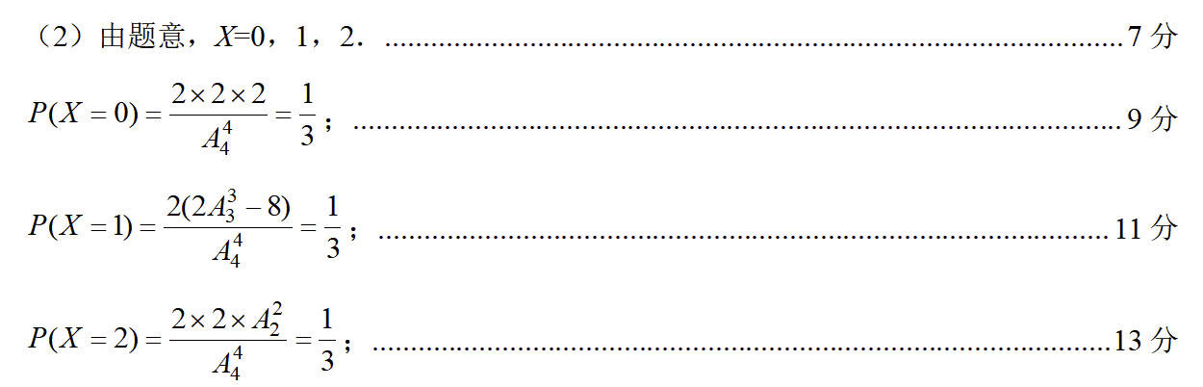
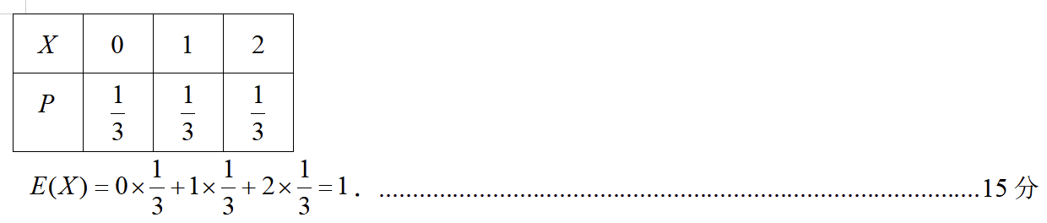
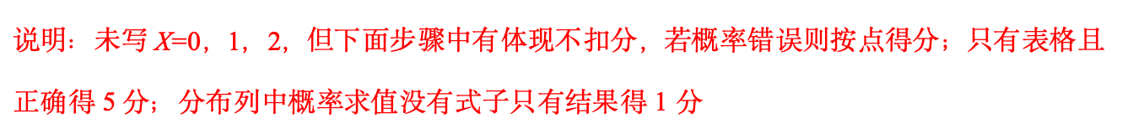
第二问10分
15题

Slide 18
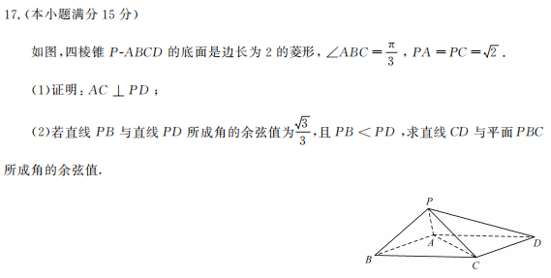
17题
本题第一问6分，第二问9分，共15分

Slide 19




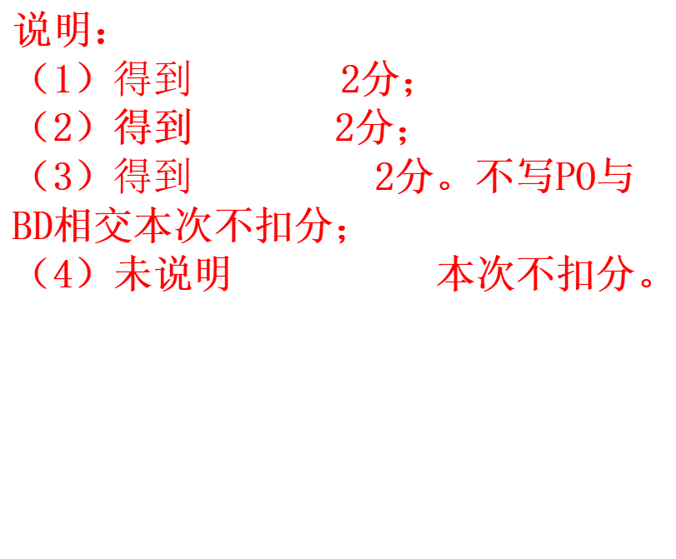
17题
第一问6分 方法一：几何法
说明：
（1）$得到$ 2分；
（2）得到 2分；
（3）$得到$ 2分。不写PO与BD相交本次不扣分；
（4）未说明 本次不扣分。

Slide 20
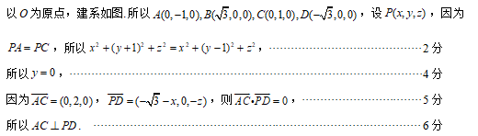
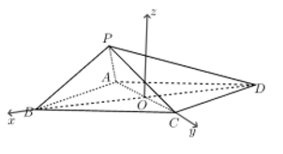
17题
第一问6分 方法二：向量法(建系一)

Slide 21
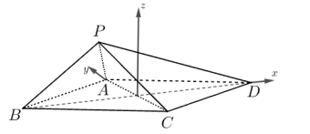

17题
第一问6分 方法二：向量法（建系二）
说明：按如图方式建系
（1）2分，4分,6分处采分点不变；
（2）5分处， ..

Slide 22
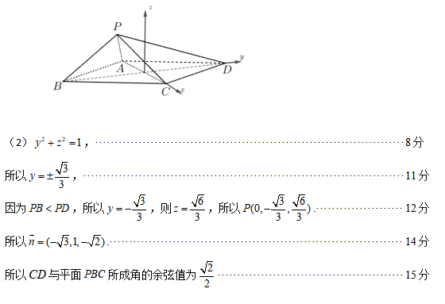
17题
第一问6分 方法二：向量法（建系三）
说明：按如图方式建系
（1）2分点处变为 ；
（2）4分点处变为 ；
（3）5分点处变为 .;
（4）6分点处不变.

Slide 23
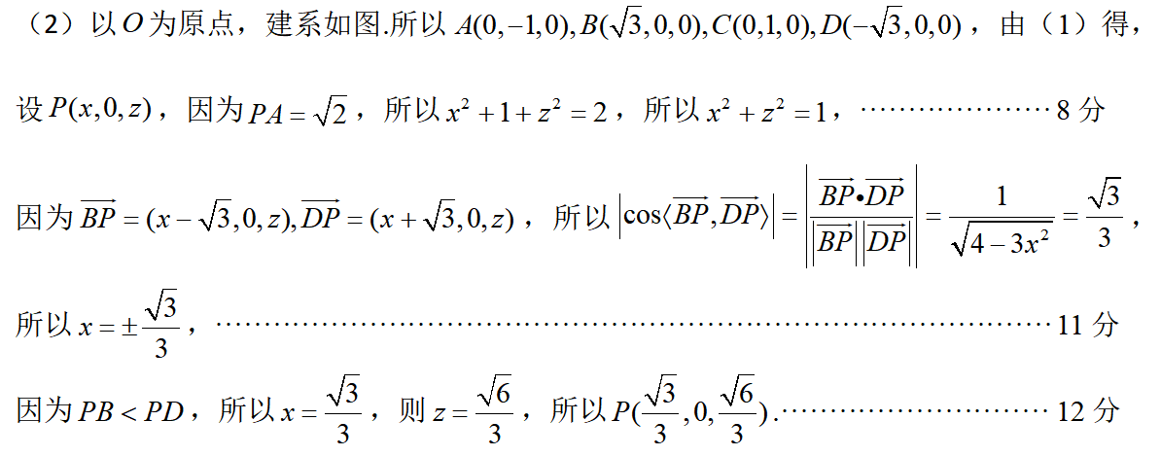

17题
第二问9分，建系方法一
说明：
（1）8分处保留y不扣分；
（2）11分处若得到 则扣一分，得10分，往下不再给分；
（3）若第一问用的向量法，在第（1）问中出现了
并且第（2）问写
了一些步骤，则给8分，若第二问没有任何步骤则不给这两分.

Slide 24
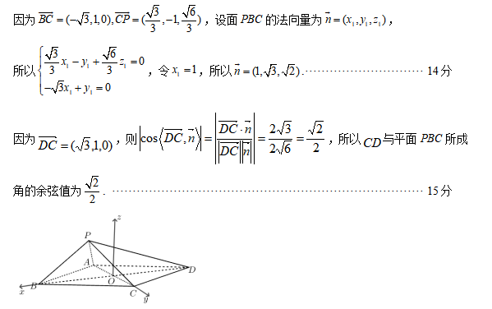
16题
第二问9分,建系方法一
说明：
（1）法向量2分；
（2）不单独写结论不扣分。

Slide 25
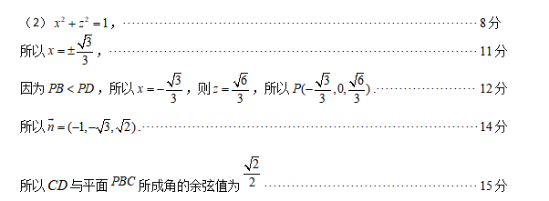
16题
第二问9分,建系方法二
说明：若按如图方式建系
（1）8分11分处运算结果不变；
（2）12分处P点横坐标变为相反数；
（3）14分处法向量x,y坐标变为相反数；
（4）15分处运算结果不变。

Slide 26
16题
第二问9分，建系方法三
说明：若按如图方式建系
（1）8分和11分处x变为y；
（2）12分处注意P点坐标；
（3）14分处注意法向量坐标；
（4）15分处运算结果不变。

Slide 27
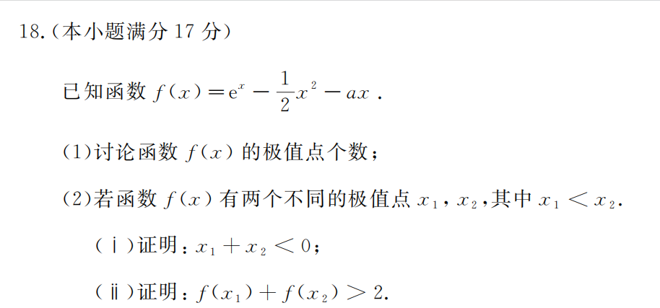
18题
本题第一问5分，第二问5分，第三问7分，共17分

Slide 28
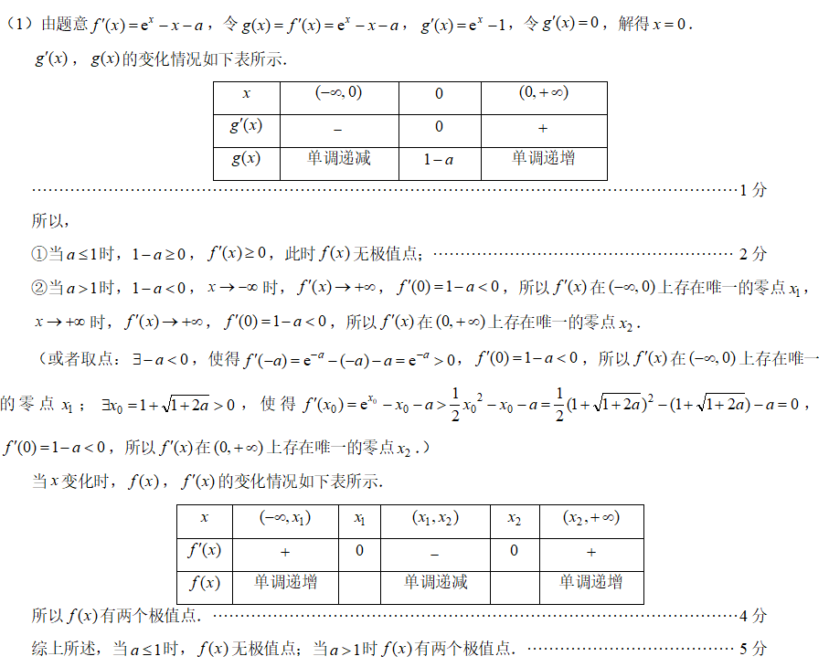
18题——第（1）问5分
说明：
（1）按点得分。
（2）4分点处，①使用零点存在定理寻找零点时找点或者取极限均可以；②未用函数正负符号变化说明零点存在的扣1分③找点的两个全对方可得分，至少有一个错误扣1分；
（3）4分点处未说明导函数正负符号变化或者原函数单调性变化的不得分。

Slide 29
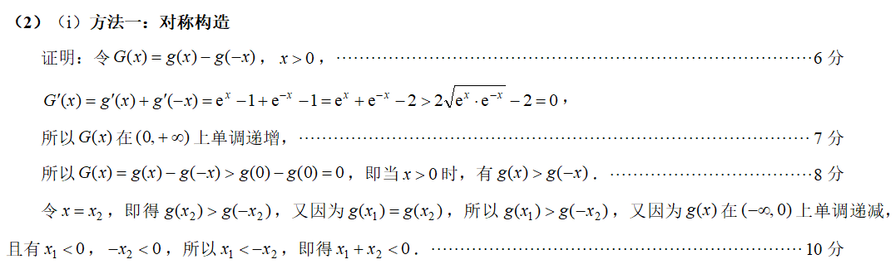
18题——第（2）问（ⅰ）5分
说明：按点得分：构造函数1分，证明函数单调递增1分，证明函数比0大1分，证明最终结论2分。

Slide 30
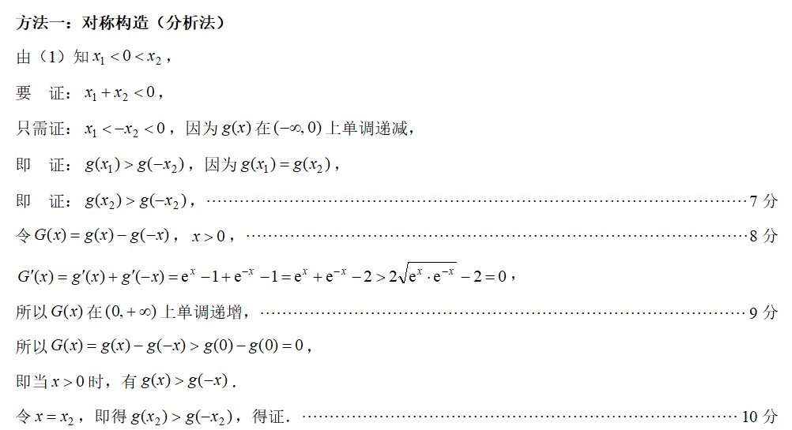
18题——第（2）问（ⅰ）5分
说明：按点得分。

Slide 31
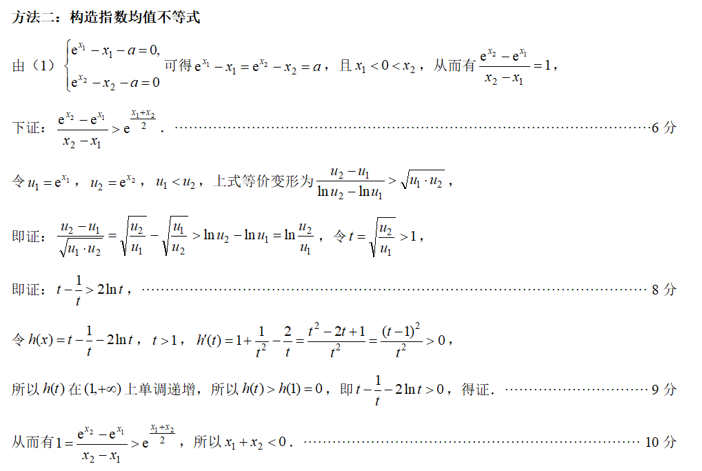
18题——第（2）问（ⅰ）5分
说明：按点得分，若有其他方法，酌情给分。

Slide 32
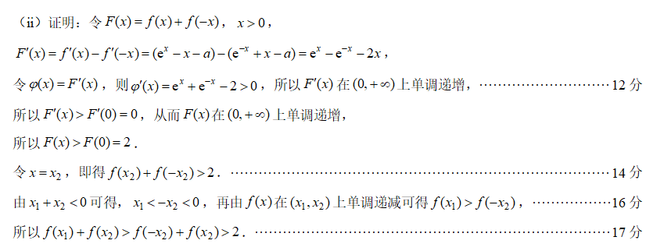
18题——第（2）问（ⅱ）7分
说明：
（1）按点得分；
（2）12分点处，须利用二阶导判断一阶导增，其他方法酌情给分。

Slide 33
19题
本题第一问4分，第二问6分，第三问7分，共17分

Slide 34
第一问4分
19题

Slide 35
第二问6分
19题
说明：6分点写出切线方程即可。及时直接套用了结论也可得到这2分。

Slide 36
第3问7分
19题

Slide 37
第3问7分
19题

